Slide 1
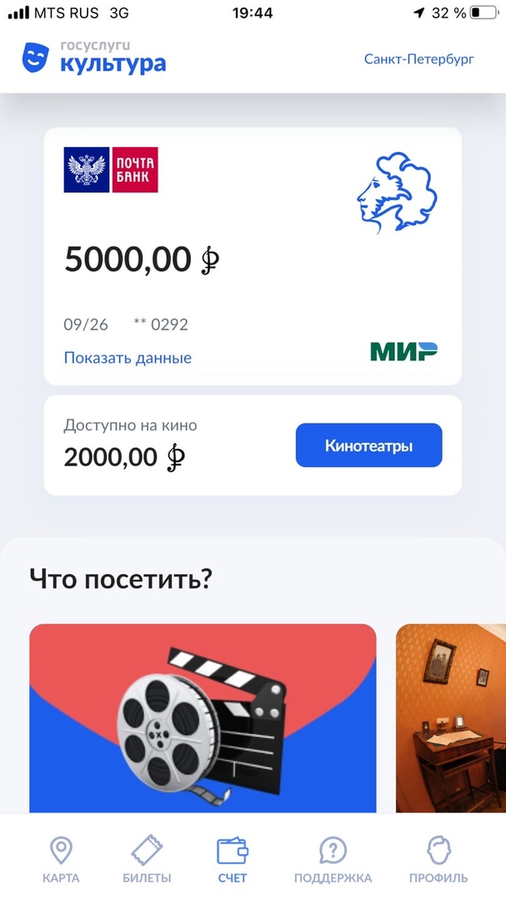
1
Выбираем населённый пункт:
В правом верхнем углу нажимаем на строку синими буквами
В поисковой строке вбиваем необходимый населённый пункт

Slide 2
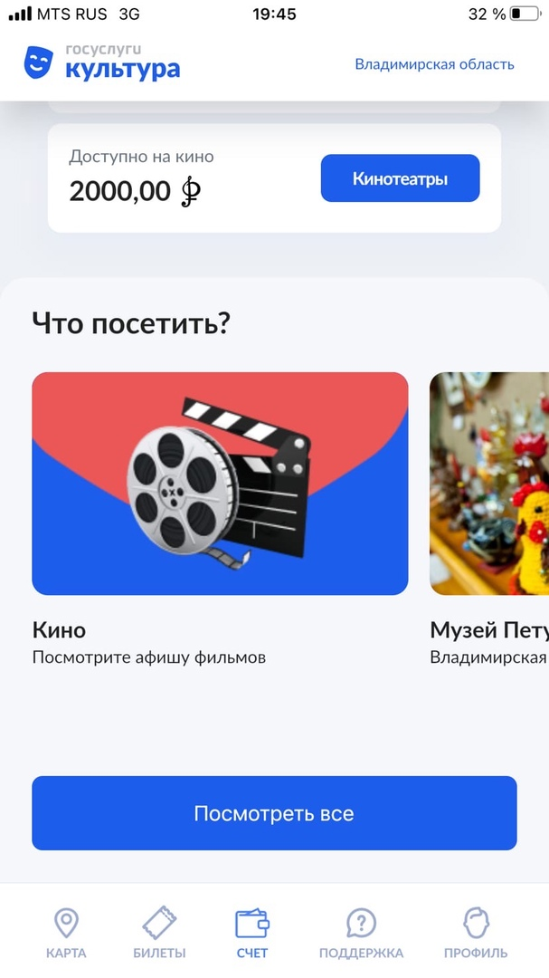
2
Нажимаем на кнопку «Посмотреть все», имеется в виду посмотреть все мероприятия

Slide 3
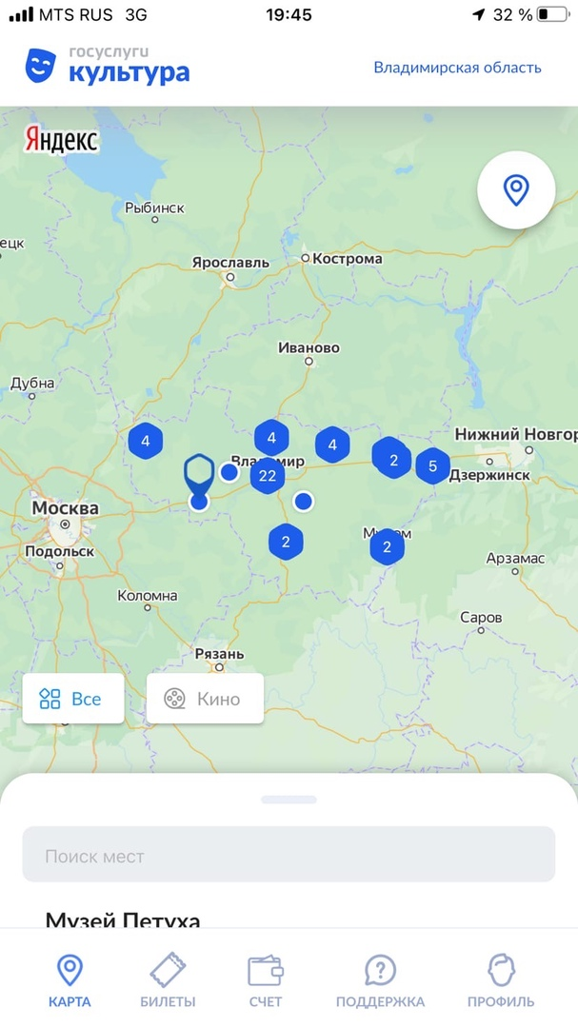
3
Откроется карта. Нажимаем на значок определения геолокации и смотрим нужное нам учреждение, которое мы хотим посетить

Slide 4
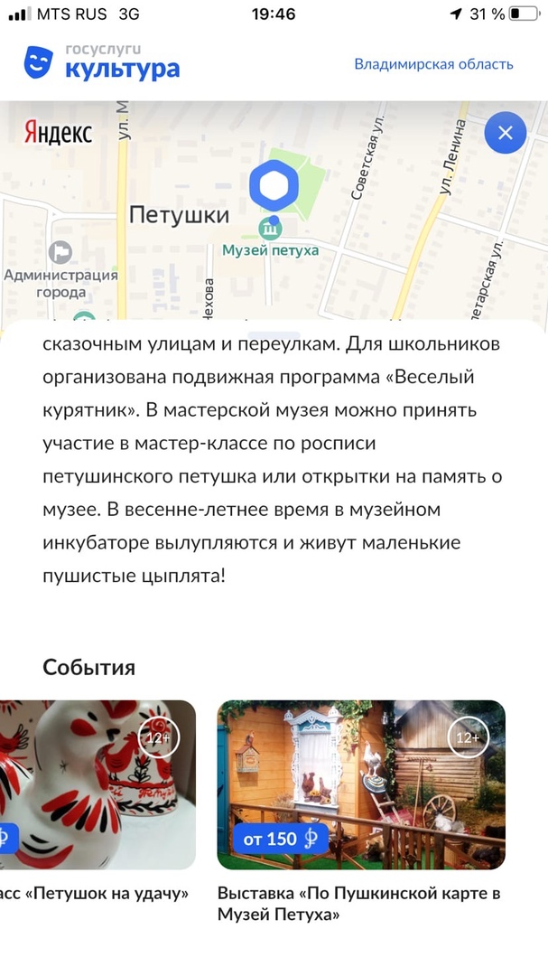
4
После того, как выбрали учреждение смотрим все предлагаемые события от этого учреждения культуры.
Выбираем нужное нам событие

Slide 5
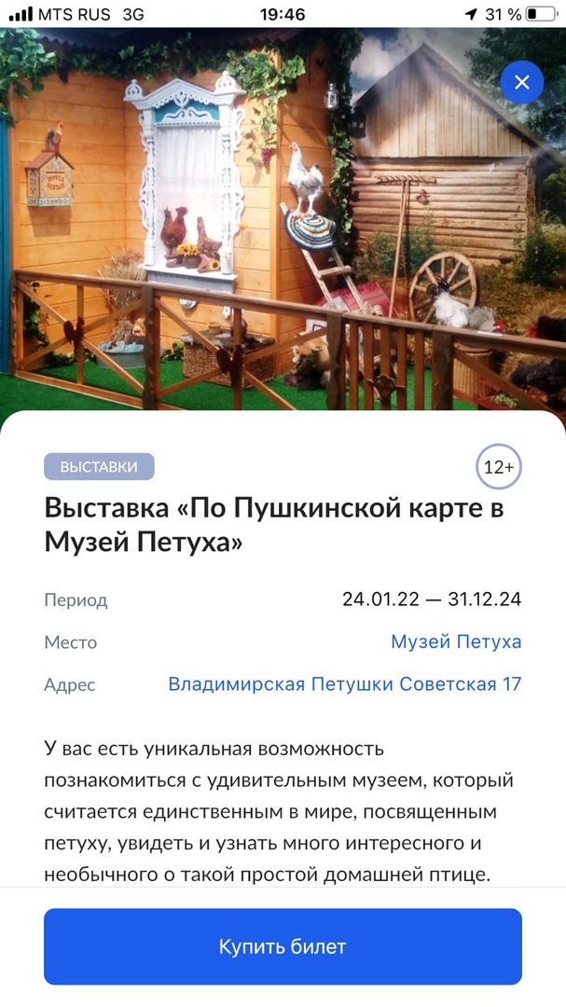
5
Изучаем информацию о выбранном событии и нажимаем кнопку «Купить билет»

Slide 6
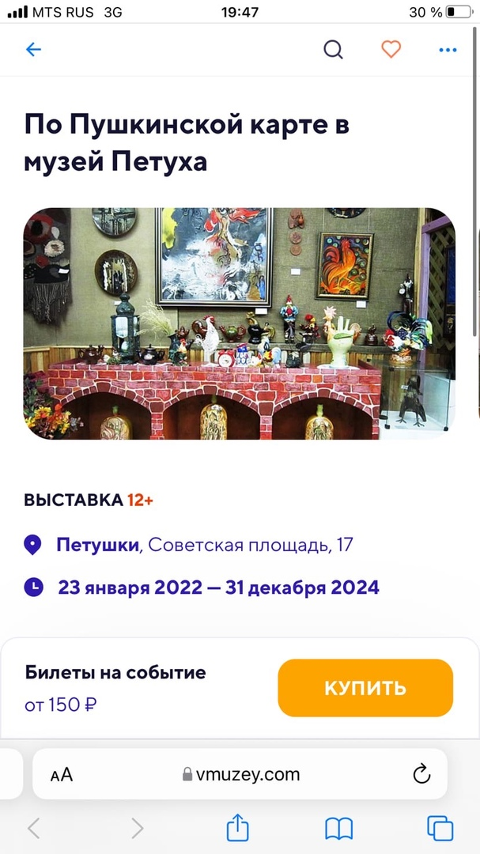
6
Переходим на сайт для оформления билета.
Подтверждаем выбор нажатием на кнопку «Купить»

Slide 7
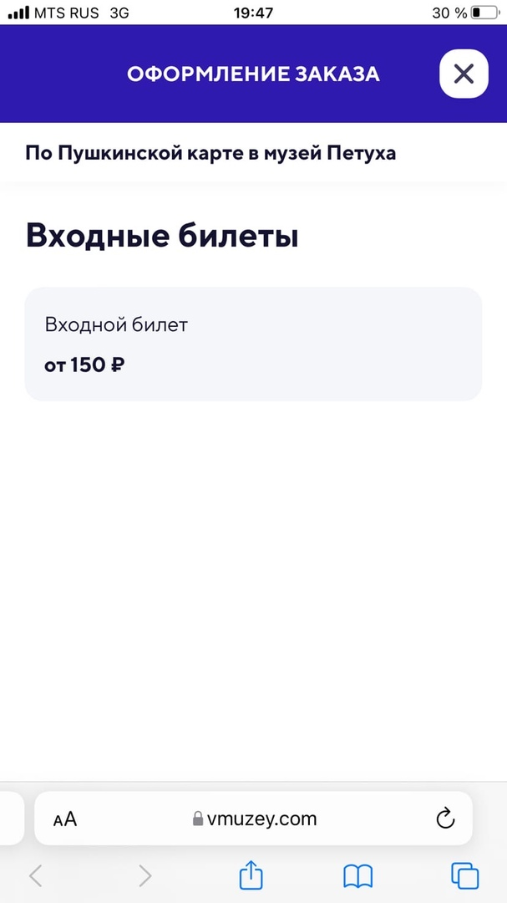
7
Нажимаем на кнопку «Входной билет»

Slide 8
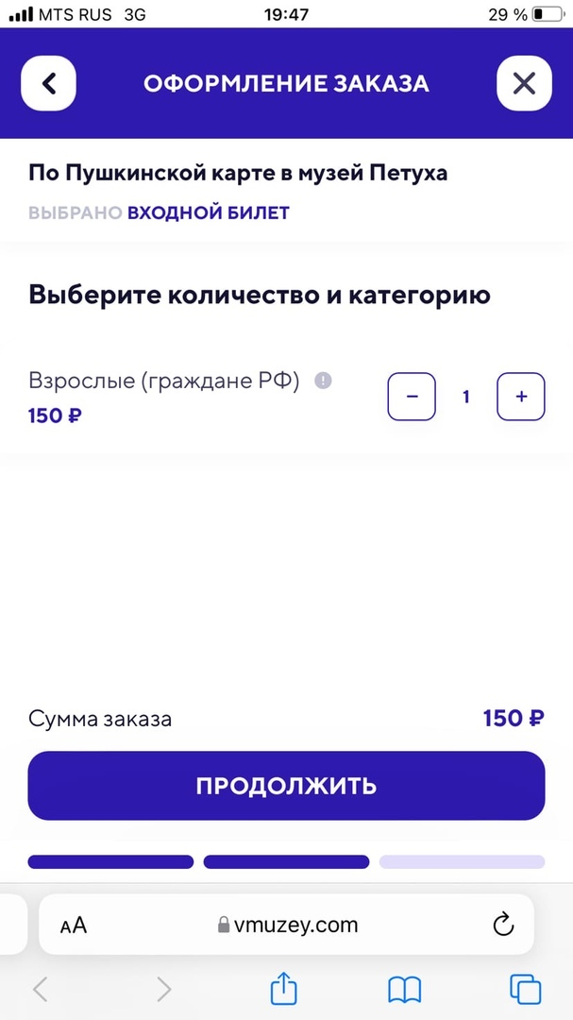
8
Устанавливаем количество
Нажимаем на кнопку «Продолжить»

Slide 9
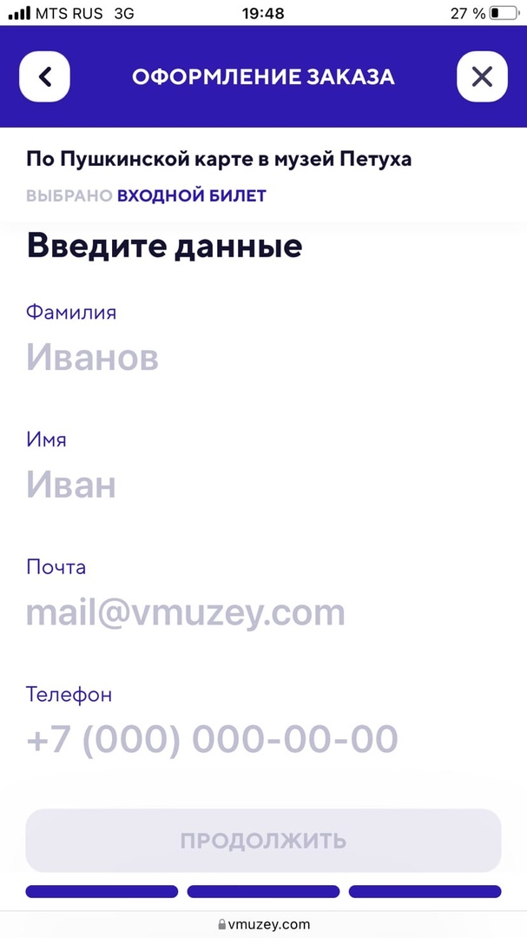
9
На следующей странице вводим запрашиваемые данные
Нажимаем «Продолжить»
Готово. На указанный электронный адрес придёт билет

